Slide 1
Занятие по развитию речи на тему
«Сочиняем сказку про Золушку»
для детей подготовительной группы
Подготовили: Печникова Н. Н.
Селина Е. А.
п. Тазовский
2021г.

Slide 2
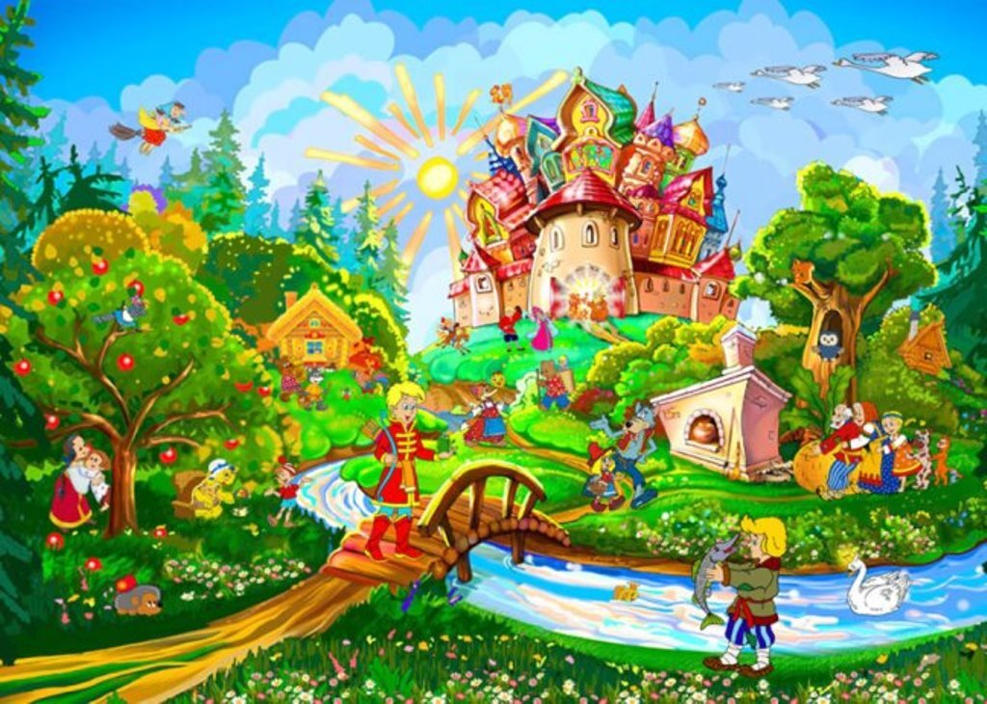
Сегодня мы предлагаем вам отправиться в путешествие, но чтобы узнать в какое, нужно отгадать зашифрованное слово. Мы будем отгадывать его по 1-м буквам слов, отгаданных вами загадок.
Красна девица грустна, ей не нравится весна.
Ей на солнце тяжко, слёзы льёт бедняжка…
С
(Снегурочка)
На сметане мешён, на окошке стужён.
Круглый бок, румяный бок, покатился…
К
(Колобок)
Всех излечит, излечит, добрый доктор…
А
(Айболит)
Она красива и мила, а имя её от слова зола?.
З
(Золушка)
Толстяк живёт на крыше, летает он всех выше…
К
(Карлсон)
В сказках он всегда простак, все зовут его
дурак.
Но ум ещё покажет свой, этот сказочный герой…
И
(Иванушка)

Slide 3
Ответьте на вопросы.
Давайте вспомним, какими словами начинается сказка?
(Жили-были; в некотором царстве, в некотором государстве…)
Какими словами заканчивается сказка?
(Сказка ложь, да в ней намек, добру молодцу урок… и т. д.)
В сказке есть добрые (положительные) и злые (отрицательные) герои. Назовите добрых (положительных).
(Золушка, Мальвина, злых (отрицательных) - баба Яга, змей Горыныч…)
А сказка получится, если будут только добрые (положительные) герои или только злые (отрицательные?)
(Нет, потому что добро всегда побеждает зло.)
Правильно, сказка не получится интересной, если не будет злого серого волка, доброй Феи… В сказках всегда происходят чудеса. Какие?
(Есть колдовство, волшебные предметы, происходят чудеса.)
Интересно, какая сказка нас ждет? А чтобы узнать какая это сказка давайте посмотрим иллюстрацию к ней.

Slide 4
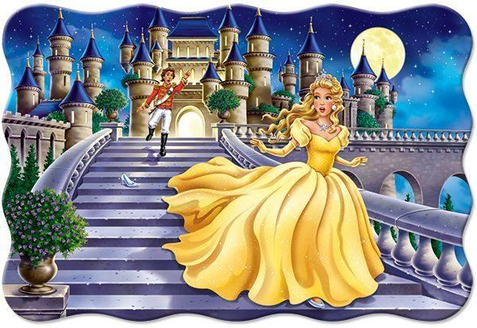
«Золушка»

Slide 5
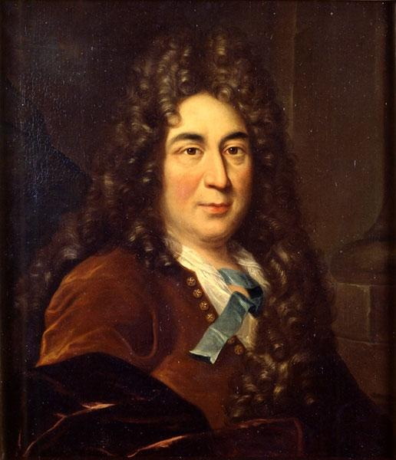
Кто же написал сказку «Золушка?»
Эта сказка была написана Шарлем Перро более 300 лет назад.

Slide 6
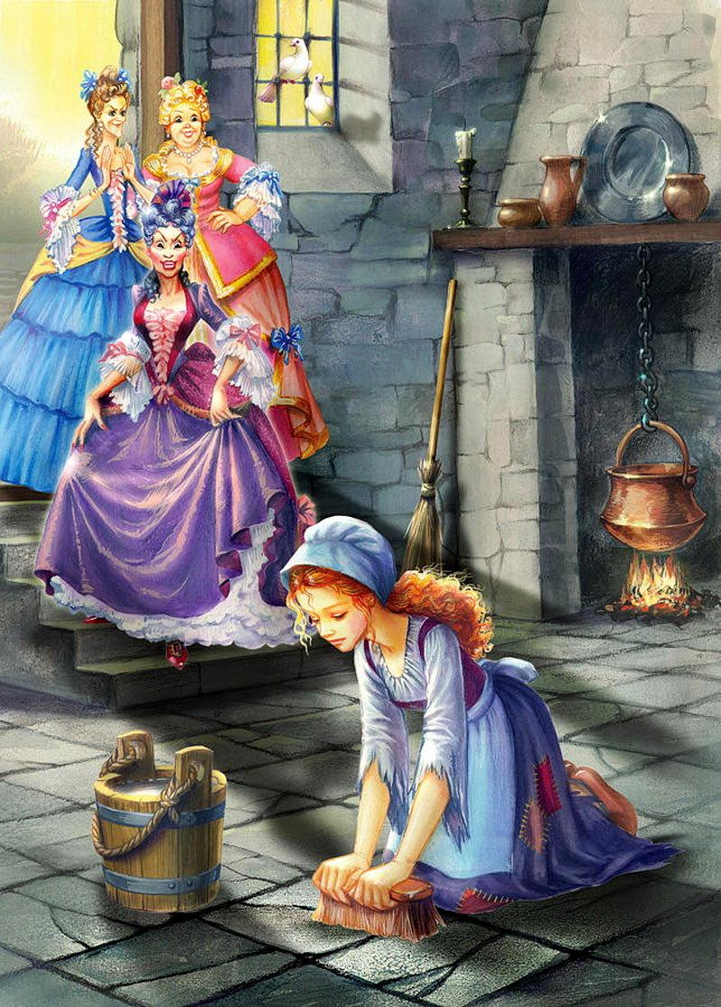
Почему девочку назвали Золушка?
(Много работала, была испачкана золой.)

Slide 7
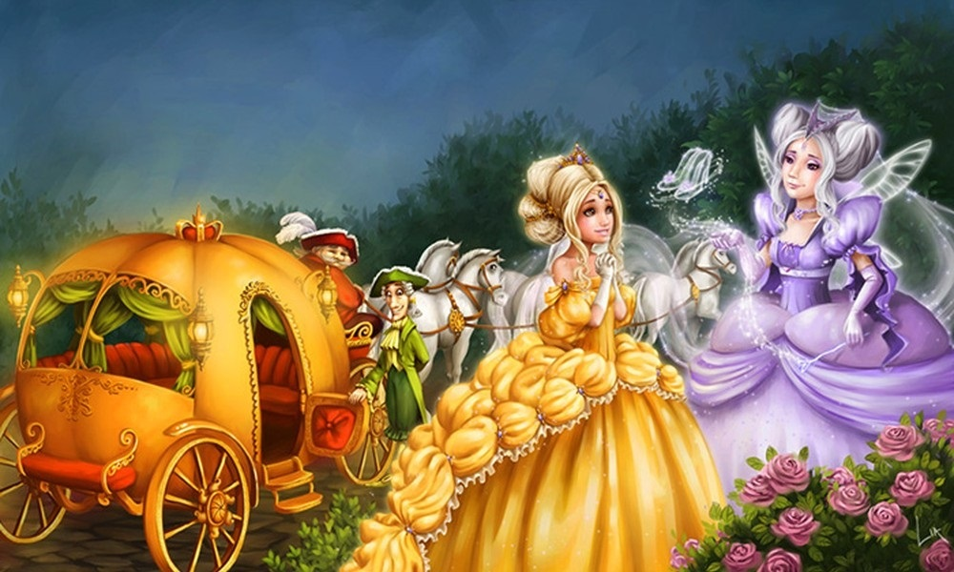
А сейчас давай вместе составим свою сказку на основе сказки про золушку?
Задолго до бала в королевстве появилась Фея Зла, которая очень-очень хотела выдать замуж за королевича свою племянницу. Но принц должен был обязательно влюбиться в Золушку.
„Этому не бывать! Ведь не зря же я Фея Зла!“ – решила колдунья.
Добрая Фея, крестная Золушки, была далеко. Она поручила мальчику, который хотел стать волшебником, защищать Золушку и помогать ей.
Мачеха в очередной раз приказала Золушке за ночь очистить от мусора целый мешок гречки. И только девочка принялась за работу, как…

Slide 8
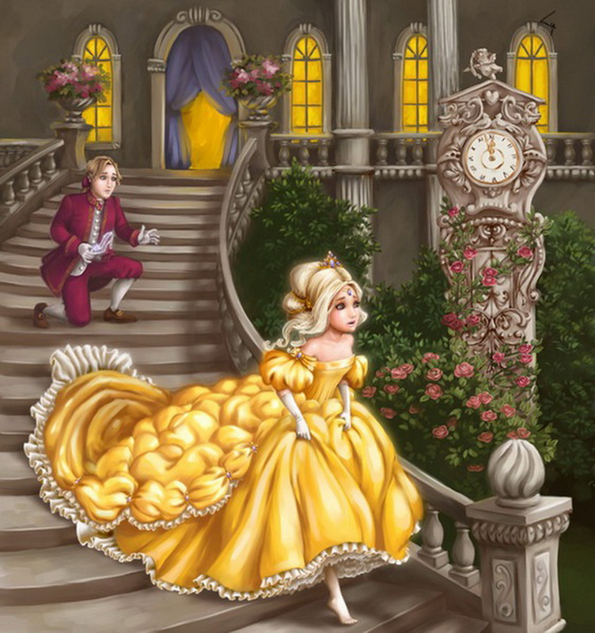
Выполните физкультминутку
Пили, пила, пили дрова,
На печечку, на банечку,
На теплую лежаночку.
А теперь веники возьмём мы дружно (метем пол)
Золушке помочь нам нужно
Мы подтянемся немножко,
Вытрем пыль всю у окошка., (руки вверх)
Подметем и тут и там (движения руками вправо-влево)
Не забудем про чулан. (повороты туловища вправо-влево)
А сейчас сдуем паутину со всех углов.

Slide 9
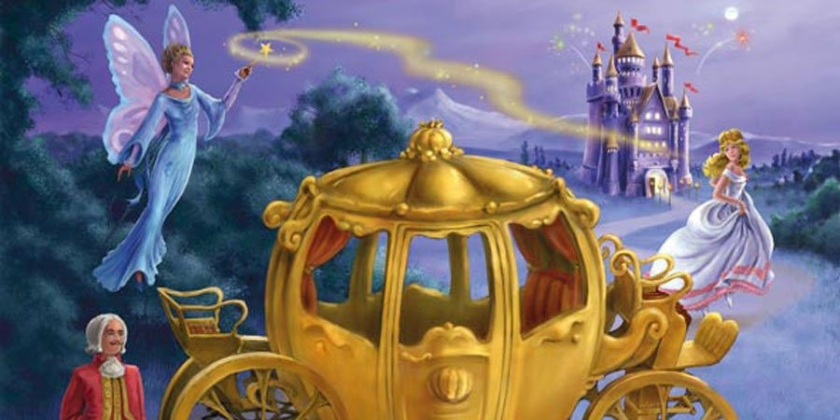
Ну, что давайте продолжать дальше сочинять сказку?
Придумайте свою версию сказки «Золушка».

Slide 10
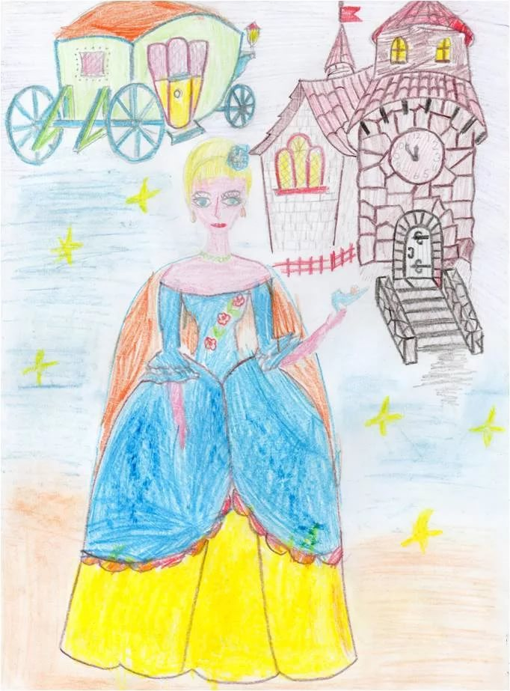
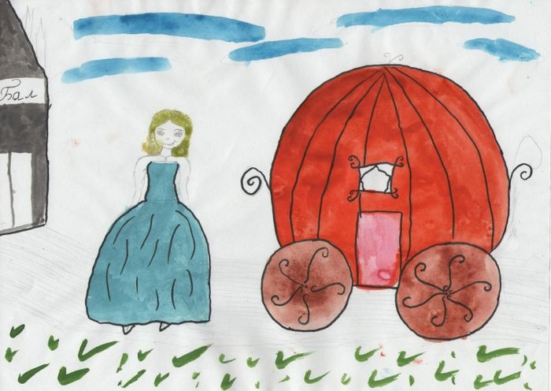
Молодцы! Вы придумали очень интересные сказки.
-Вам понравилось в сказочной стране?
- Понравилось быть сказочником?
А мне было приятно слушать ваши сказки.
Как ты думаете, чему учит нас эта сказка?
Ребята, нарисуйте иллюстрацию к продолжению сказки.

